Slide 1
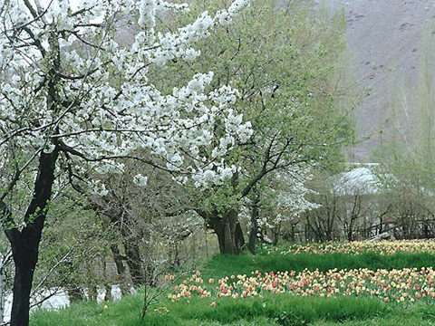
بسم الله الرحمن الرحیم

Slide 2
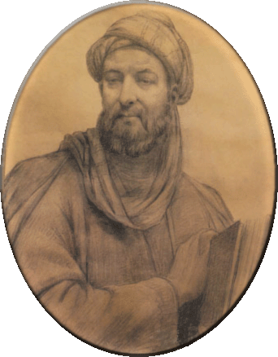
آشنایی با طب سنتی ایران
د کتر اعرج خدایی
MD.PHD

Slide 3
تعریف
همراه ( CAM )
اخلاط
حفظ سلامتی
سلامتی : تعادل و توازن مزاج
هزینه کمتر
عوارض جانبی کمتر
طبیعی
کل نگر
قوه مدبره

Slide 4
علائم کمک کنده در تعیین مزاج
حالات
نفسانی
رنگ بدن
مو
ملمس
اندام
بزرگی وکوچکی
اعضا
کیفیت مواد دفعی
خواب و بیداری
تاثیر پذیری از کیفیات
افعال صادره از بدن

Slide 5
صفراوی مزاج ها
مزاج گرم و خشک
زردی رنگ و چشم و زبان
تلخی دهان و درشتی زبان
خشکی دهان و بینی
غثيان و قی زرد و سبز
عطش زیاد و اشتهای کم
لاغر
خواب کم و سبک-خواب دیدن
درک سریع مطالب
تحریک پذیر، عصبانیت زودرس و مضطرب
حرکات و حرف زدن سریع-عجول هستند

Slide 6
دموی مزاج ها
مزاج گرم و تر
سنگینی بدن و کسالت - خميازه و کشاقوس
خواب زیاد و سنگین (تشدید در بهار)
قوی وشجاع
خوش اخلاق و اهل بگو و بخند
مطالب جدید را خوب درک نمی کنند و زود فراموش می کنند
شيرينی دهان
خونریزی ازبن دندان و بينی شایع است
خواب ديدن: اشيای سرخ و خون
رنگ چهره قرمز
هیکل درشت

Slide 7
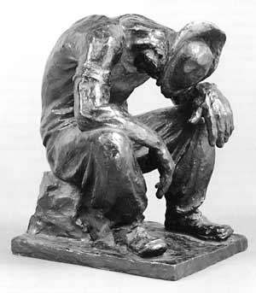
بلغمی مزاج ها
مزاج سرد و تر
چهره سفید
پوست سرد ،نرم و شفاف
آب دهان زیاد
کمی تشنگی و عطش
تنبلی و حرکات کند- حرف زدن آرام- خستگی زودرس
خوش خوابی
بلادت و کند فهمی
در خواب ديدن: آب و دريا و برف و باران و رعد
بلغم

Slide 8
سوداوی مزاج
مزاج سرد و خشک
چهره تیره
پوست خشک و بی طراوت
خون سیاه و غلیظ
زيادی فکر وخیال – نگرانی – وسواس
مستعد مشکلات روحی و روانی
افسرده
گوشه گير و کم جوش
سوزش معده و اشتهای کاذب – ریزه خواری
ديدن خوابهای هولناک از سياهی و اشيای سياه و مخوف
سودا

Slide 9
رژیم غذایی گروه بلغم
خوردنی‌های مضر
ترشی‌جات | سیب زمینی | عدس | ماش | سماق
کلم و گل کلم | شیر و ماست | دوغ و کشک | کاهو | نشاسته
گوشت گاو و گوساله | ماهی | ماکارونی و لازانیا | غوره | آش رشته
میوه‌های ترش و کال | نارنگی و پرتقال | اسفناج | کدو | گوجه فرنگی
هندوانه | کیوی | آلبالو و گیلاس | خیار | آلو و آلو زرد و...
قارچ | سوسیس و کالباس | سس و رب |  | انواع کنسرو و کمپوت
خوردنی‌های مفید
گوشت شتر | گوشت گوسفند | گوشت بوقلمون | گوشت بلدرچین | ترب سیاه
گندم | شیره انگور | شیره خرما | عسل | کنجد
هل | دارچین | زنجبیل | زعفران | زیره
کرفس | ترخون | جعفری | ریحان | مرزه و نعناع
سیر و موسیر | تره | شوید | شنبلیله | فلفل سیاه
نارگیل | به | سیب | طالبی | انجیر
بادام | گردو | فندق | پسته

Slide 10
رژیم غذایی گروه سودا
خوردنی‌های مضر
گوشت گاو و گوساله | ماهی شور و دودی | سوسیس و کالباس | رب و سس | ماکارونی و لازانیا
غذاهای مانده | نان سنگک بیات یا خمیر | پنیر شور | ماست ترش | کشک
کلم و گل‌کلم | عدس | بادمجان | قارچ | گوجه فرنگی
ترشیجات | لیموترش و آبلیمو | آبغوره | سرکه | شوریجات
لوبیا سبز | ذرت | چای پررنگ | میوه‌های ترش | کیوی
میوه‌های سرد و ترش | گریپ فروت | سیب زمینی | نمک زیاد | انواع کنسرو و کمپوت
خوردنی‌های مفید
گوشت بره | زرده تخم‌مرغ | نخودآب | سوپ جو | کره
عسل | فرنی بادام | گندم | انجیر | توت سفید
سیب شیرین | طالبی شیرین | به | آلوی شیرین | انگور شیرین
کشمش و مویز | مربای عسلی بالنگ | شیره خرما و انگور | آب نارگیل | خربزه
ترب | جعفری | نعنا | ریحان | ترخون
مرزه | تره | کرفس | کنگر | چغندر
بادام | فندق | هل | دارچین

Slide 11
رژیم غذایی گروه صفرا
خوردنی‌های مضر
سرخ کردنی | غذاهای چرب | گوشت قرمز | گوشت شتر | تخم مرغ
فسنجان | بادمجان | ماکارونی | کرفس | نسکافه
انجیر | سیر | پیاز | جعفری | تره
شاهی | شوید | فلفل | گردو | فندق
زعفران | دارچین | زنجبیل | اسفناج | طالبی
نارگیل | موز | خربزه | آناناس | انواع کنسرو و کمپوت
خوردنی‌های مفید
سوپ جو | آب دوغ خیار | ماست و خیار | کدو خورشتی | نان جو
عدس و ماش | روغن زیتون | ماءالشعیر | مرکبات | بادام درختی
گیلاس | آلبالو | گوجه سبز | انار | شاتوت
هلو | زردآلو | خیار | آلو | کاهو
هویج | تمشک | زرشک | سیب | لیمو ترش تازه
هندوانه ( کم) | گریپ فروت | تمرهندی | آب انار | رب انار
گشنیز | لیموعمانی

Slide 12
سؤال
؟
؟
؟ ؟
!
!
!
؟

Slide 13
باسپاس فراوان
وآرزوی توفیق

